Slide 2
BẢO MẬT HỆ THỐNG IOT:
CASE STUDY NHÀ THÔNG MINH
Báo cáo bài tập lớn - Kiến trúc và Bảo mật trong hệ thống IoT (IT6015)
GVHD: TS. Phạm Ngọc Hưng • TS. Trịnh Văn Chiến • PGS. Trần Quang Đức
Thành viên: Trần Hoàng Sơn • Hà Quang Thắng • Trần Mạnh Đạt • Đặng Minh Ánh | Hà Nội, 2026

Slide 3
Nội dung trình bày
1. Giới thiệu & yêu cầu hệ thống
2. Phần 1 - Kiến trúc tổng quan hệ thống IoT
3. Phần 2 - Triển khai xây dựng hệ thống
4. Phần 3 - Bảo mật hệ thống IoT
5. Kết quả, hạn chế & kết luận

Slide 4
Giới thiệu đề tài
Nhà thông minh là bài toán phù hợp để thể hiện đầy đủ các thành phần cơ bản của một hệ thống IoT
Thiết bị phần cứng thu thập dữ liệu môi trường (ESP32 + cảm biến)
Backend xử lý nghiệp vụ, database lưu trữ dữ liệu, mobile app để theo dõi & điều khiển
Mục tiêu: xây dựng hệ thống hoàn chỉnh ở mức demo, hoạt động với phần cứng thật và ứng dụng mobile
Ý nghĩa: nghiên cứu và áp dụng các kỹ thuật bảo mật cơ bản cho hệ thống IoT có khả năng điều khiển thiết bị vật lý

Slide 5
Mục tiêu & Phạm vi đề tài
Mục tiêu chính
Phạm vi demo cuối kỳ
Thiết kế kiến trúc tổng quan hệ thống nhà thông minh
Xây dựng ESP32 kết nối cảm biến & thiết bị chấp hành
Backend Node.js/Express, lưu dữ liệu bằng MongoDB
MQTT broker trao đổi dữ liệu backend ↔ ESP32
Mobile app React Native để tương tác với hệ thống
Áp dụng JWT, refresh token, rate limit, MQTT TLS...
Một ESP32 đóng vai trò gateway & bộ điều khiển trung tâm
Cảm biến DHT22 (nhiệt độ/độ ẩm), MQ135 (khí PPM), ánh sáng
Một đèn, một quạt điều khiển qua relay
MQTT broker cloud (EMQX) + MongoDB Atlas
Chưa gồm: nhiều thiết bị/phòng, đa vai trò người dùng, bảo mật phần cứng nâng cao, triển khai production

Slide 6
Yêu cầu chức năng
Người dùng: đăng ký, đăng nhập, refresh token, đăng xuất
Giám sát môi trường: nhiệt độ, độ ẩm, PPM, chất lượng không khí, cảnh báo cháy
Điều khiển đèn: bật/tắt thủ công, hẹn giờ, theo cảm biến ánh sáng
Điều khiển quạt: bật/tắt thủ công, hẹn giờ, tự động theo nhiệt độ
Cảnh báo cháy: nhận trạng thái active/inactive từ ESP32, áp dụng an toàn cho quạt

Slide 7
Yêu cầu phi chức năng
Giao tiếp backend ↔ thiết bị IoT có độ trễ thấp
Dữ liệu backend ↔ MQTT broker dùng MQTT over TLS
API nghiệp vụ được xác thực bằng JWT
Dữ liệu người dùng & thiết bị lưu trữ trong database
Giao diện mobile dễ quan sát, dễ thao tác
Logic tự động có thứ tự ưu tiên để tránh xung đột (tay / hẹn giờ / cảm biến)
Hệ thống cấu hình được bằng biến môi trường

Slide 8
PHẦN 1
KIẾN TRÚC TỔNG QUAN HỆ THỐNG IOT
Sơ đồ kiến trúc • Thành phần & công nghệ • Phương thức giao tiếp

Slide 9
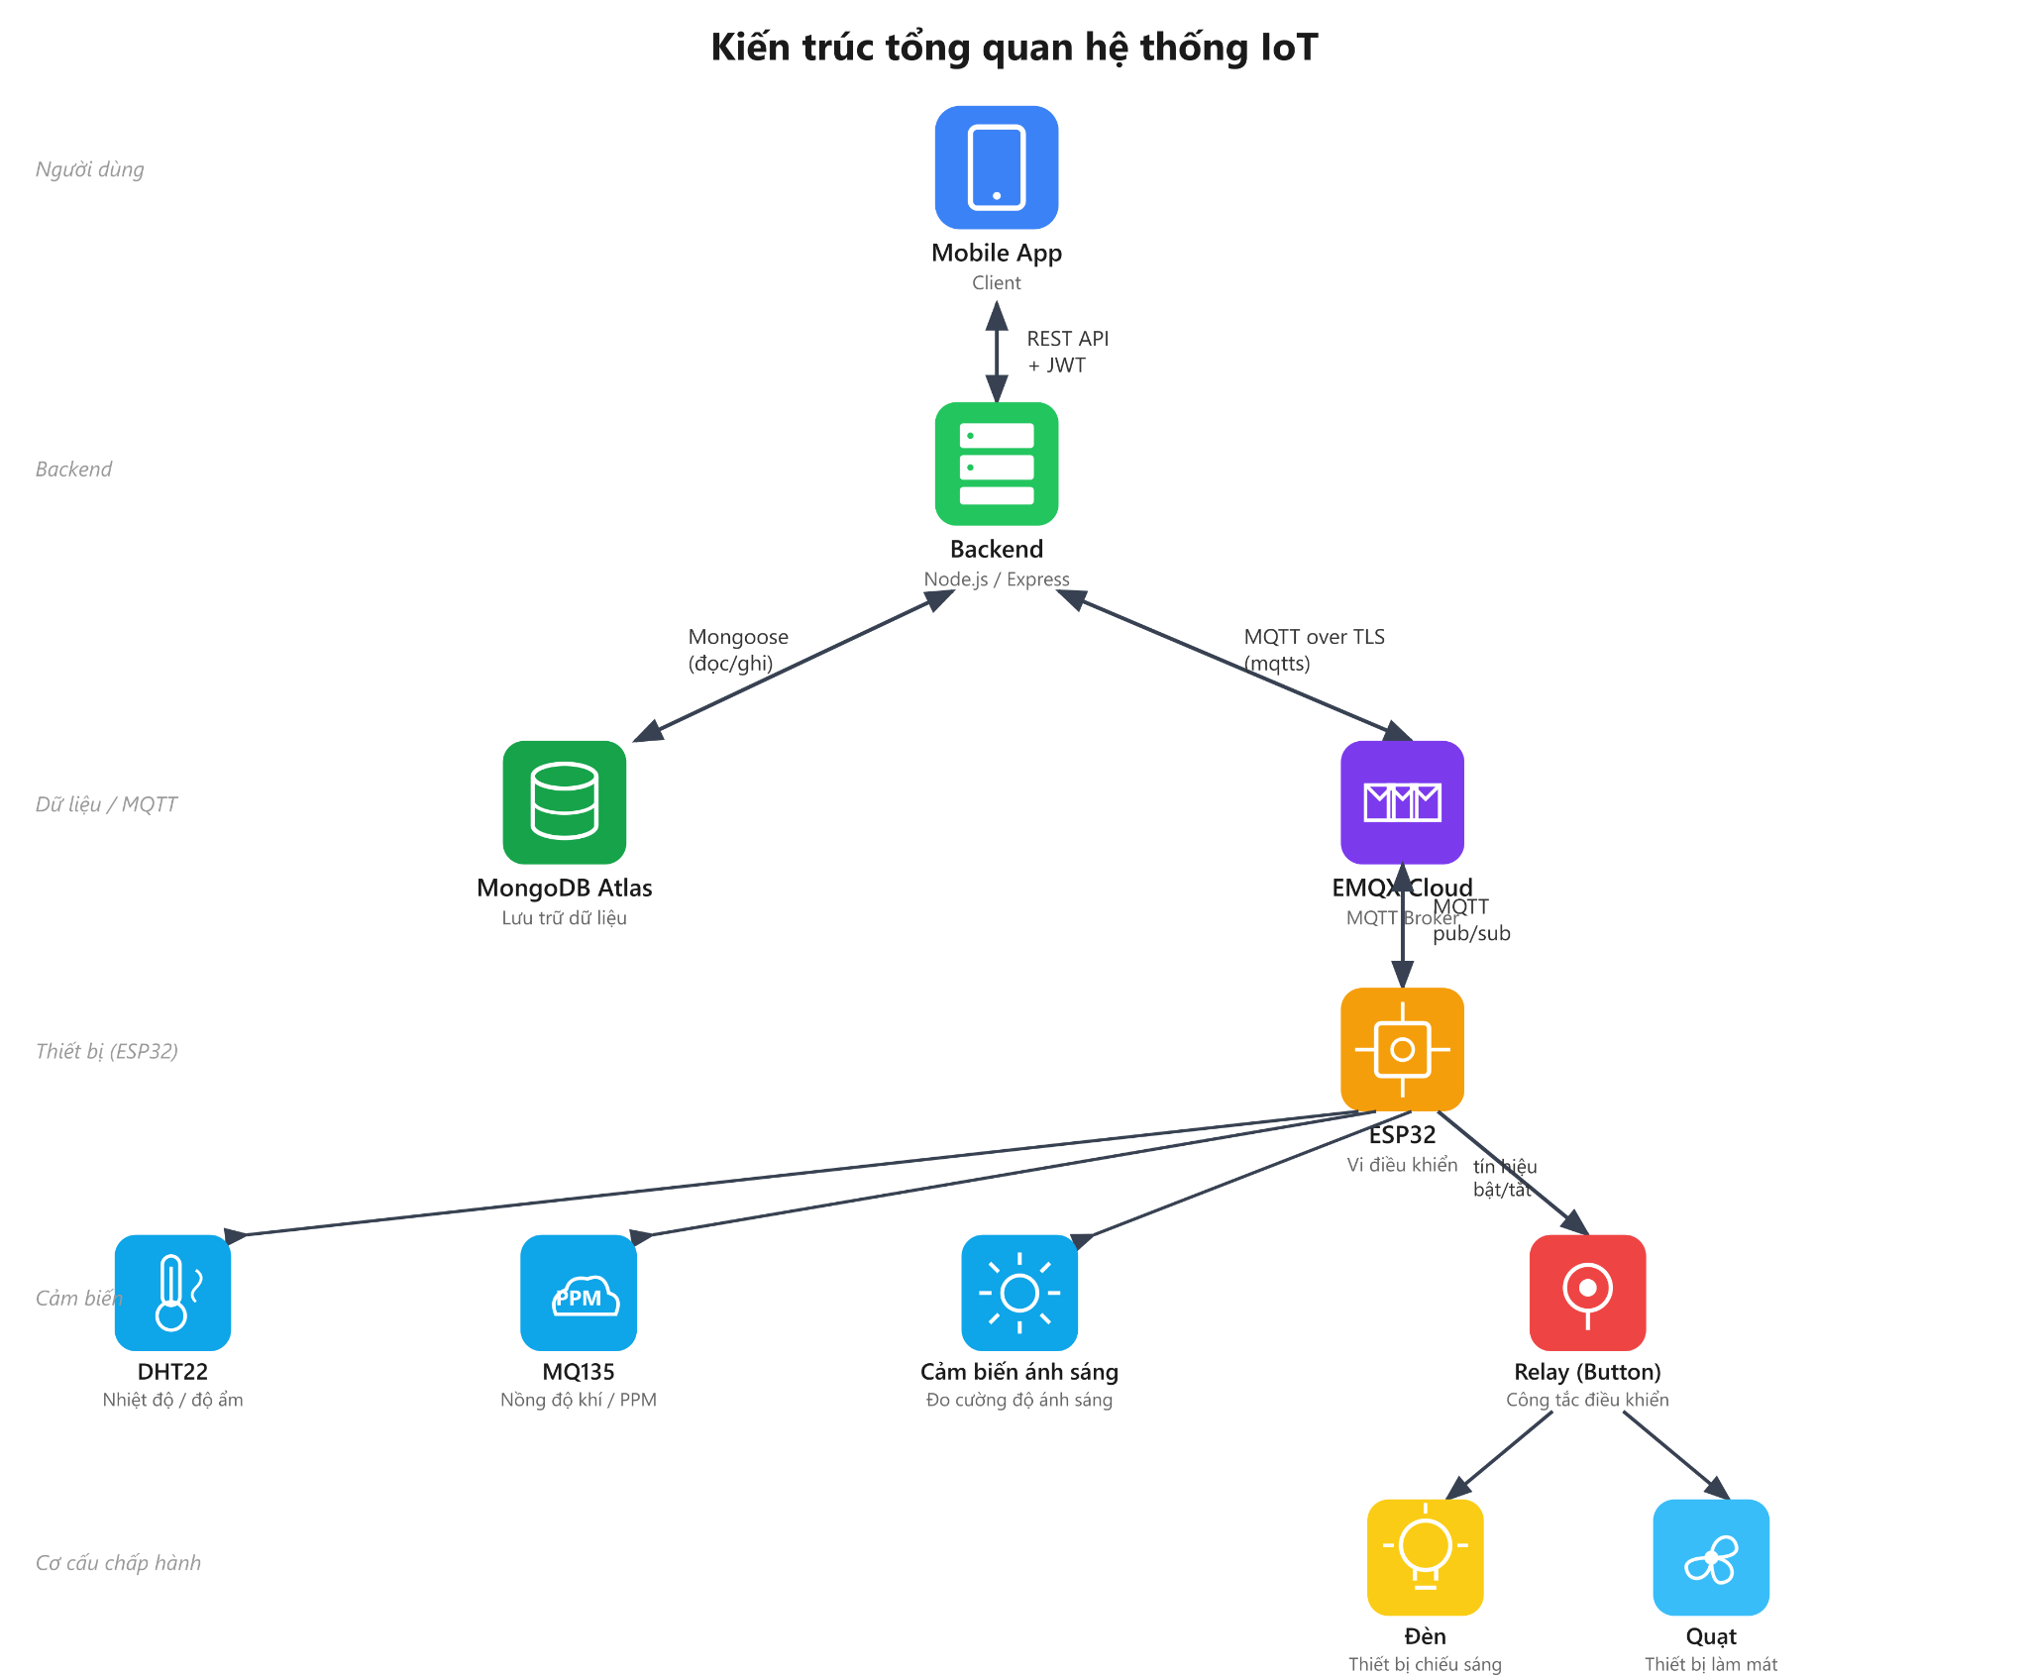
Sơ đồ kiến trúc hệ thống
Mobile app không giao tiếp trực tiếp với ESP32 - mọi thao tác đều đi qua backend, giúp kiểm soát quyền truy cập và tập trung logic nghiệp vụ.

Slide 10
Các thành phần hệ thống & công nghệ
Thành phần | Công nghệ sử dụng | Vai trò chính
Thiết bị IoT | ESP32, DHT22, MQ135, cảm biến ánh sáng, relay | Thu thập dữ liệu & điều khiển đèn/quạt
MQTT Broker | EMQX Cloud (MQTT over TLS) | Trung gian pub/sub giữa backend và ESP32
Backend Server | Node.js, Express.js, Mongoose, MQTT.js, JWT, Swagger/OpenAPI | REST API, xác thực, logic nghiệp vụ, MQTT client
Database | MongoDB Atlas | Lưu user, token, trạng thái thiết bị, dữ liệu cảm biến
Mobile App | React Native, TypeScript | Giao diện người dùng, điều khiển thiết bị

Slide 11
Giao tiếp: Mobile App ↔ Backend (REST API)
Mọi API nghiệp vụ yêu cầu access token trong header: Authorization: Bearer <access-token>
API | Method | Ý nghĩa
/auth/register | POST | Đăng ký tài khoản
/auth/login | POST | Đăng nhập
/auth/refresh | POST | Làm mới access token
/lights/OnOff | PUT | Bật/tắt đèn
/lights/Timer/ | PUT | Cấu hình hẹn giờ đèn
/lights/SensorMode | PUT | Bật/tắt chế độ cảm biến ánh sáng
/fans/OnOff | PUT | Bật/tắt quạt
/fans/AutoCooling | PUT | Cấu hình quạt tự động theo nhiệt độ
/fire-alarm | GET | Lấy trạng thái báo cháy

Slide 12
Giao tiếp: Backend ↔ MQTT Broker ↔ ESP32
Topic | Publisher | Subscriber | Ý nghĩa
MQ135/Statistics | ESP32 | Backend | Gửi dữ liệu khí PPM
DHT22/Statistics | ESP32 | Backend | Gửi nhiệt độ, độ ẩm
MQ135/FireAlarm | ESP32 | Backend | Gửi trạng thái báo cháy
lights/01/server | Backend | ESP32 | Lệnh bật/tắt đèn
lights/01/button | ESP32 | Backend | Phản hồi trạng thái đèn
lights/01/sensorControl | Backend | ESP32 | Bật/tắt chế độ cảm biến ánh sáng
fans/01/server | Backend | ESP32 | Lệnh bật/tắt quạt
fans/01/button | ESP32 | Backend | Phản hồi trạng thái quạt

Slide 13
PHẦN 2
TRIỂN KHAI XÂY DỰNG HỆ THỐNG
Thiết kế dữ liệu • Chức năng nghiệp vụ • Giao diện mobile app

Slide 14
Thiết kế dữ liệu
Model | Vai trò
User | Tài khoản người dùng (mật khẩu hash bằng scrypt)
RefreshToken | Quản lý refresh token (lưu dạng hash, có expiresAt/revokedAt)
Light | Trạng thái & cấu hình đèn: timer, manualOverride, lightSensorEnabled
Fan | Trạng thái & cấu hình quạt: timer, autoOnByTemperature, autoOnTemperature
MQ135Statistics | Dữ liệu khí PPM & đánh giá chất lượng không khí
DHT22Statistics | Dữ liệu nhiệt độ và độ ẩm
FireAlarm | Trạng thái cảnh báo cháy (active / inactive)

Slide 15
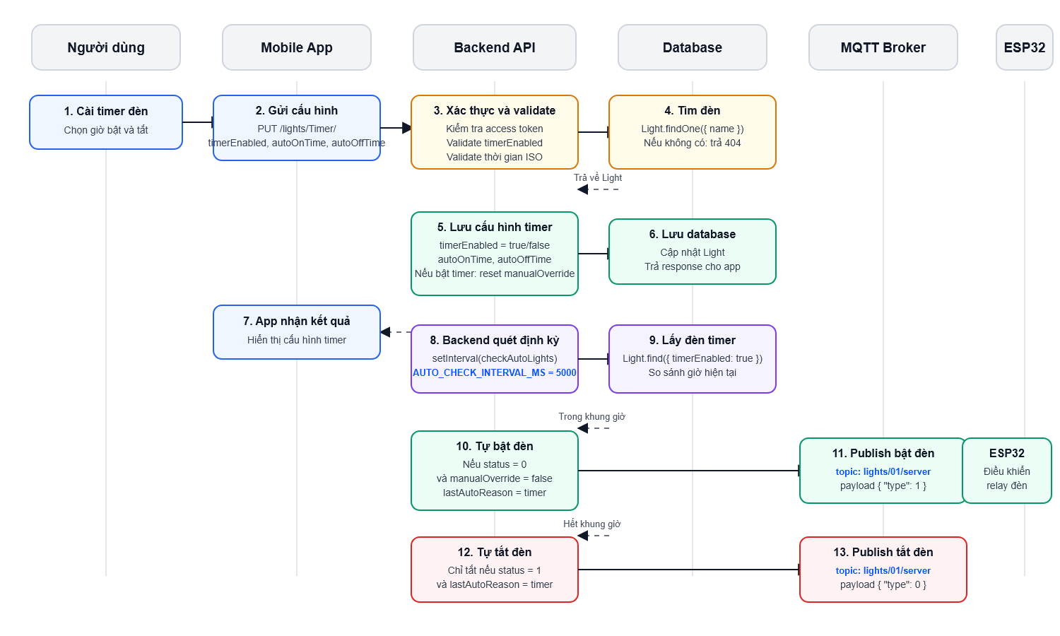
Chức năng xác thực người dùng
Đăng nhập thành công → backend cấp access token (JWT) + refresh token
Access token: thời gian sống ngắn, dùng để gọi các API nghiệp vụ
Refresh token: lưu dạng hash trong database, dùng để cấp lại access token khi hết hạn

Slide 16
Chức năng điều khiển đèn - 3 chế độ
Thủ công: app gửi PUT /lights/OnOff → backend cập nhật DB → publish lights/01/server
Hẹn giờ: cấu hình autoOnTime/autoOffTime, backend quét định kỳ mỗi 5 giây (checkAutoLights)
Cảm biến ánh sáng: bật lightSensorEnabled → ESP32 tự quyết định, publish lights/01/sensor
manualOverride: ngăn timer bật lại đèn ngay sau khi người dùng vừa tắt thủ công
lastAutoReason: đánh dấu nguồn tự động gần nhất (timer / light_sensor) để tránh tắt nhầm

Slide 17
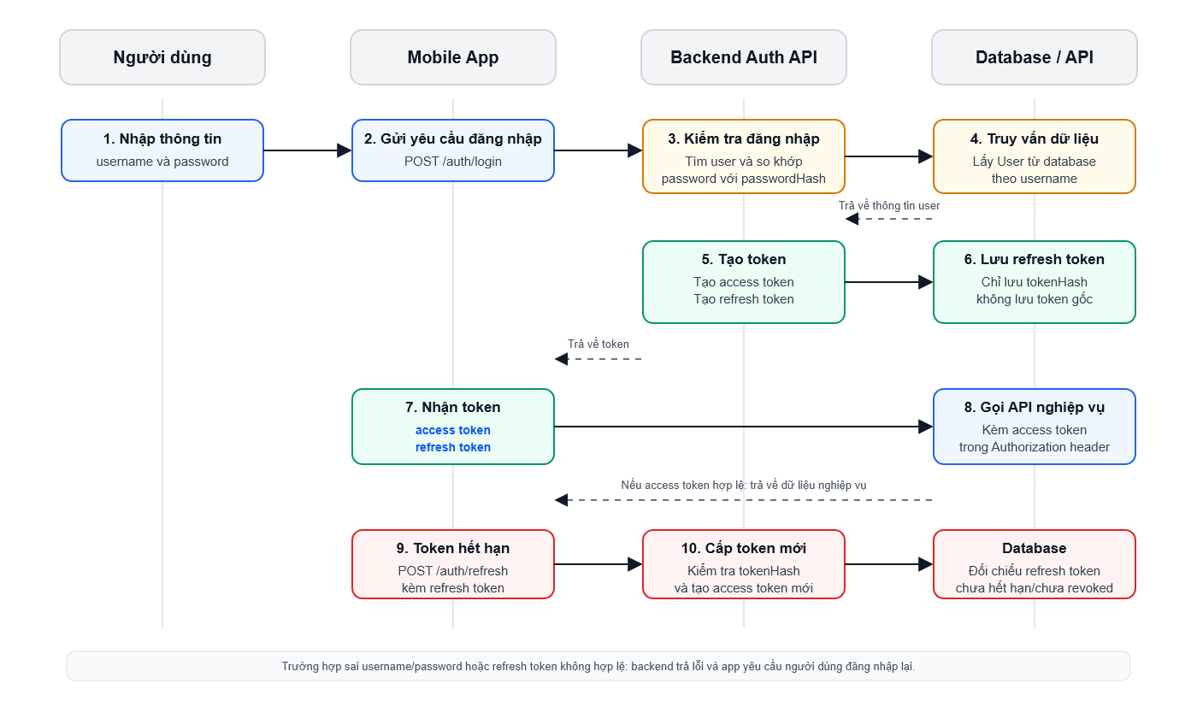
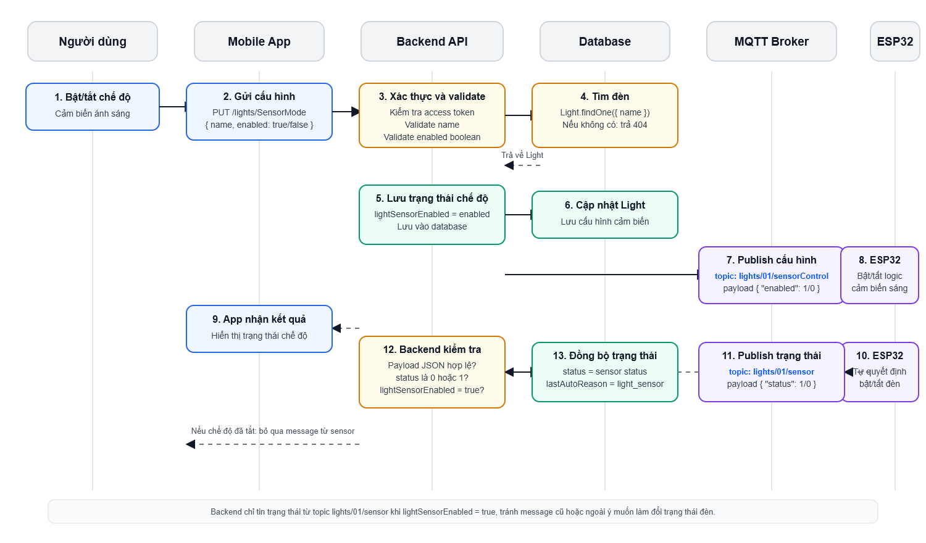
Minh hoạ luồng điều khiển đèn
Hẹn giờ bật/tắt đèn
Đèn theo cảm biến ánh sáng

Slide 18
Chức năng điều khiển quạt - 3 chế độ & an toàn
Thủ công / Hẹn giờ: cơ chế tương tự đèn (manualOverride, lastAutoReason = timer)
Auto cooling theo nhiệt độ: bật autoOnByTemperature với ngưỡng autoOnTemperature
Điều kiện tự bật: nhiệt độ hiện tại ≥ ngưỡng, và PPM đã có dữ liệu và PPM < 900
An toàn khí gas: PPM > 1100 → backend force tắt quạt, bất kể quạt đang bật do đâu
manualOverride KHÔNG chặn auto cooling - người dùng cần tắt autoOnByTemperature để dừng

Slide 19
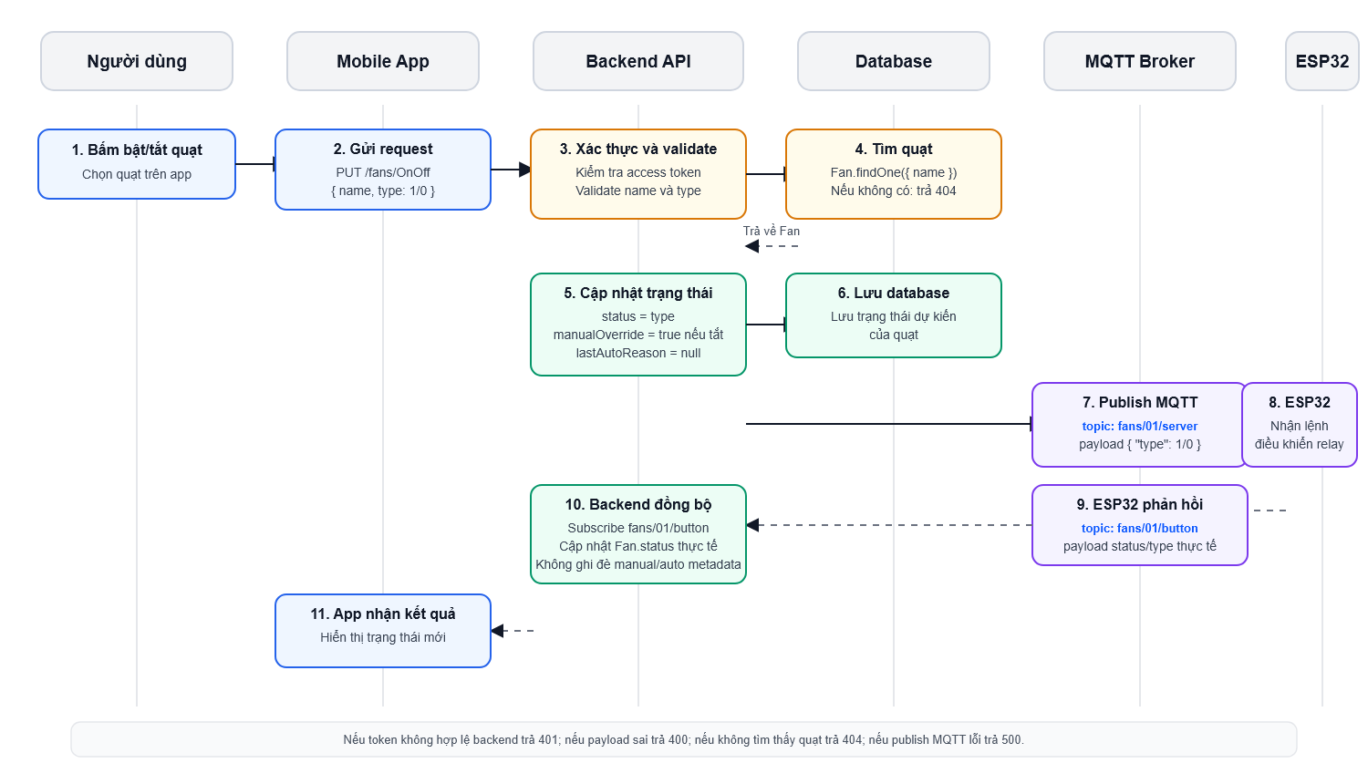
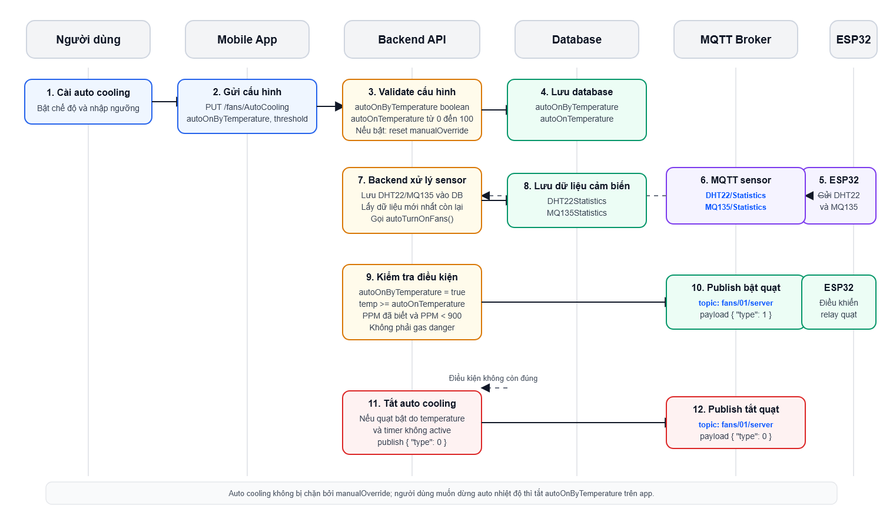
Minh hoạ luồng điều khiển quạt
Bật/tắt quạt thủ công
Quạt tự động theo nhiệt độ

Slide 20
Logic ưu tiên chống xung đột & cảnh báo cháy
Thứ tự ưu tiên điều khiển quạt
Gas danger (PPM > 1100)
Timer / Manual
Auto cooling (nhiệt độ)
Ưu tiên giảm dần →
Timer chỉ tự tắt quạt/đèn do chính timer bật (lastAutoReason = timer), tránh tắt nhầm khi người dùng bật tay
manualOverride ngăn timer bật lại thiết bị vừa bị người dùng tắt thủ công
Ngưỡng cảnh báo chất lượng không khí (PPM)
Điều kiện | Trạng thái
PPM < 900 | Tốt / an toàn
900 ≤ PPM ≤ 1100 | Cảnh báo
PPM > 1100 | Nguy hiểm / báo cháy

Slide 21
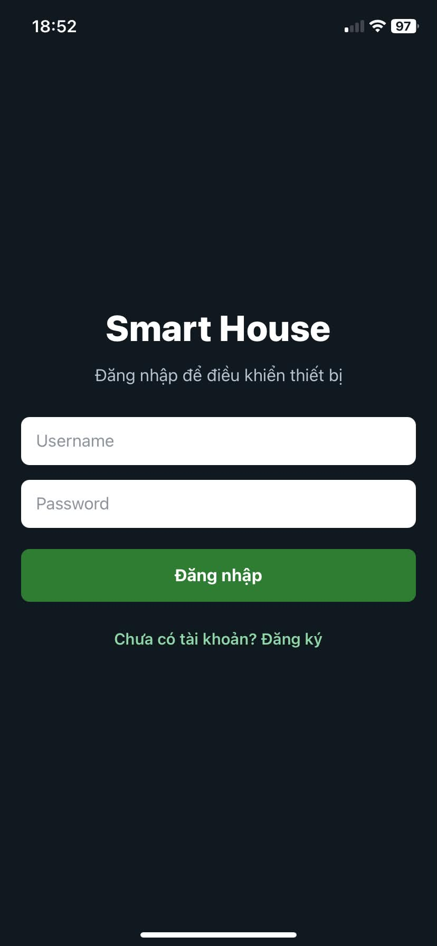
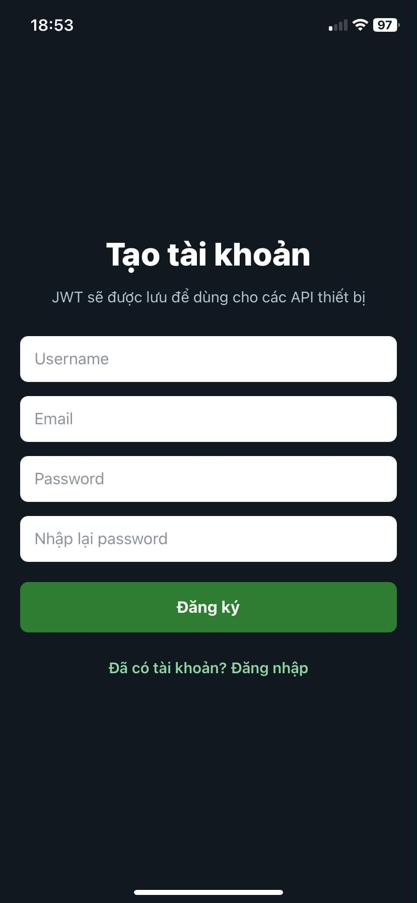
Giao diện mobile: Đăng nhập & Đăng ký

Slide 22
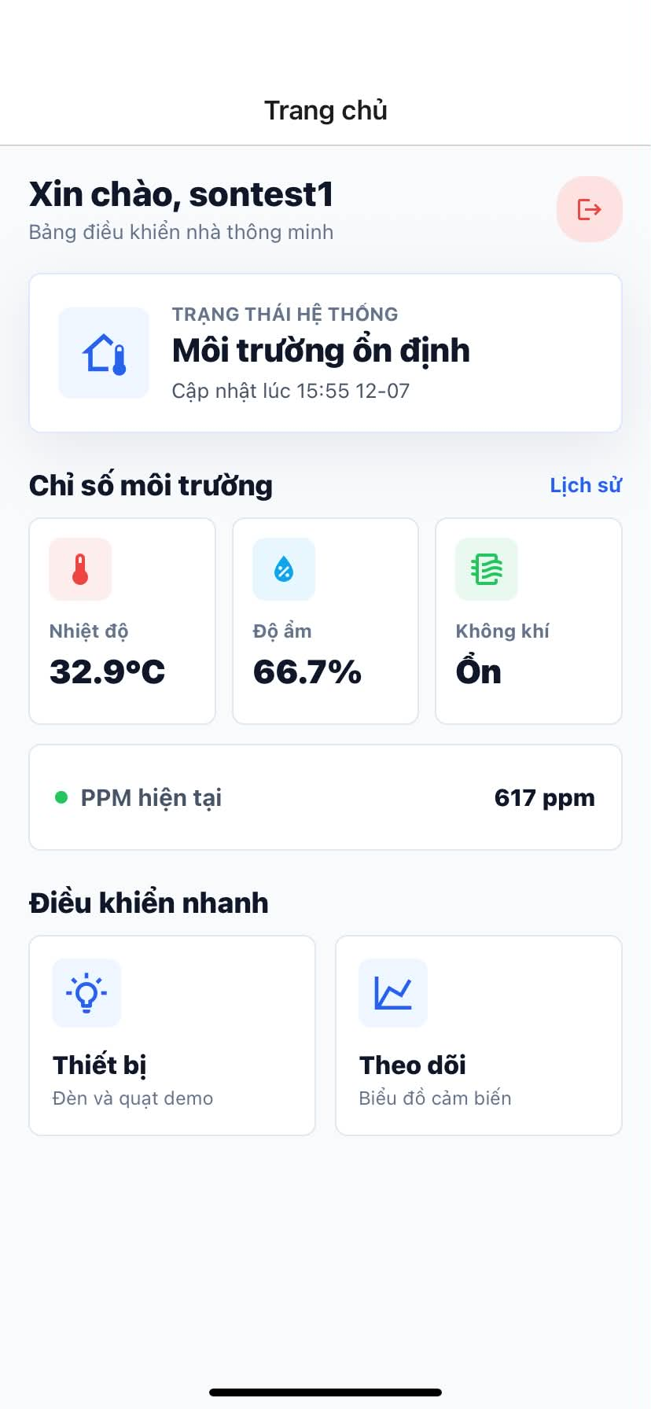
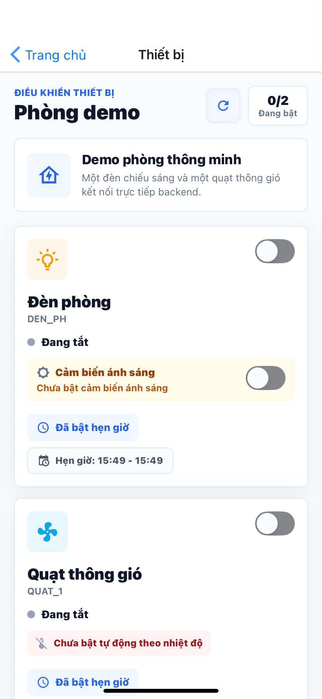
Giao diện mobile: Dashboard & Danh sách thiết bị

Slide 23
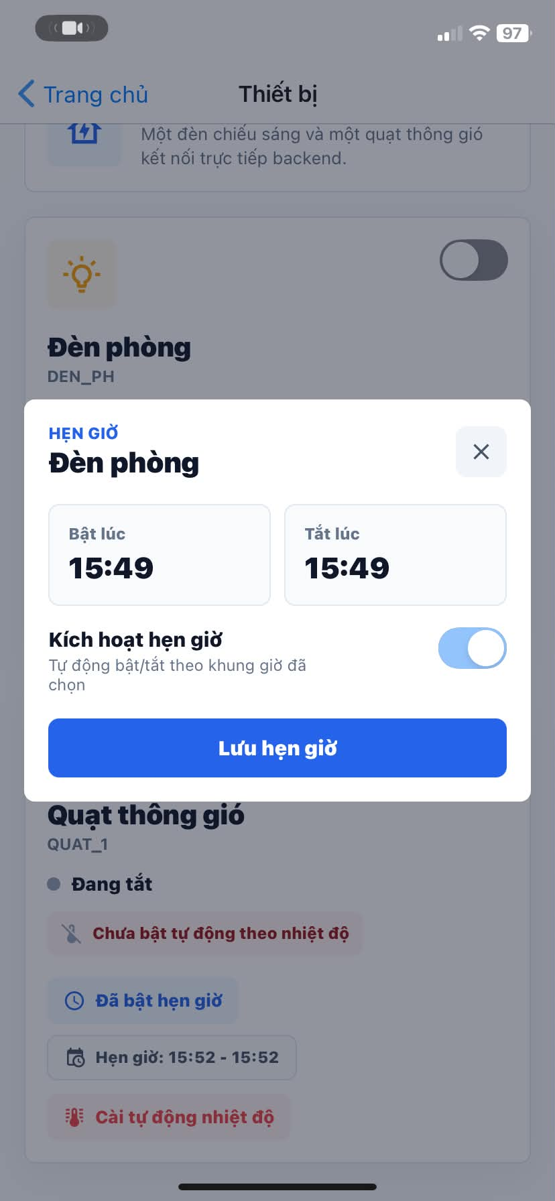
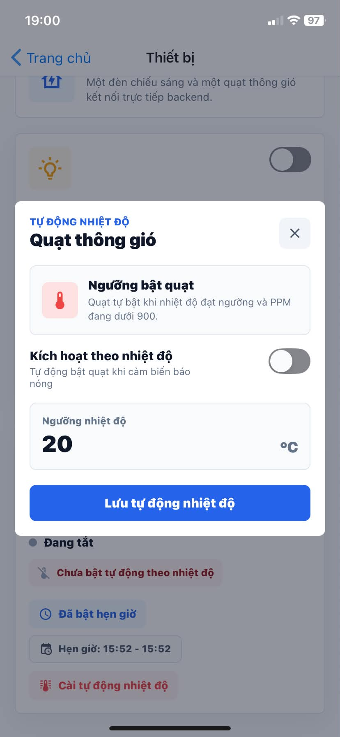
Giao diện mobile: Hẹn giờ & Tự động theo nhiệt độ

Slide 24
PHẦN 3
BẢO MẬT HỆ THỐNG IOT
Rủi ro • Xác thực & API • Bảo mật MQTT • Cấu hình

Slide 25
Tổng quan rủi ro bảo mật
Rủi ro | Mô tả | Biện pháp áp dụng
Gọi API trái phép | Người lạ điều khiển thiết bị | JWT access token
Brute-force login | Thử nhiều mật khẩu | Rate limit login/register
Lộ mật khẩu | Database bị lộ dữ liệu | Hash password bằng scrypt + salt
Token bị đánh cắp | Access token bị lạm dụng | Access token ngắn hạn + refresh token
NoSQL injection | Payload object độc hại | Validate input strict
Nghe lén MQTT | Lộ dữ liệu cảm biến/lệnh điều khiển | MQTT over TLS
Client publish sai topic | Điều khiển sai thiết bị | Đề xuất / áp dụng MQTT ACL
Logic tự động nguy hiểm | Quạt chạy khi gas nguy hiểm | Gas danger priority

Slide 26
Xác thực người dùng & bảo vệ API
JWT access token ký bằng secret ở backend, kiểm tra qua header Authorization: Bearer <token>
Middleware xác thực đặt trước toàn bộ API nghiệp vụ (đèn, quạt, timer, dữ liệu cảm biến)
API public không cần token: /auth/register, /auth/login, /auth/refresh, /auth/logout, /api-docs, /health
Refresh token: lưu dạng hash trong DB, rotate sau mỗi lần refresh, bị xoá khi logout
Rate limit cho login/register: giới hạn theo IP + username, vượt quá trả lỗi 429

Slide 27
Chống injection, hash mật khẩu & bảo mật cấu hình
Mật khẩu được hash bằng scrypt kèm salt trước khi lưu vào database
Validate input nghiêm ngặt để chống NoSQL injection, ví dụ chặn payload dạng { "$ne": null }
type, timerEnabled, enabled... phải đúng kiểu dữ liệu; name chỉ chứa ký tự hợp lệ
Thông tin nhạy cảm (MONGO_URI, JWT_SECRET, MQTT_USERNAME/PASSWORD) đưa vào biến môi trường
.gitignore riêng cho từng project (Backend, Mobile App, ESP32) để tránh commit nhầm credentials

Slide 28
Bảo mật kênh MQTT: TLS & ACL
Kết nối MQTT broker qua mqtts:// (MQTT over TLS) - mã hoá dữ liệu truyền giữa backend, broker và ESP32
Backend và ESP32 xác thực với broker bằng username/password riêng, không dùng chung 1 credential
Không dùng wildcard # cho ESP32 - nếu credential bị lộ, attacker chỉ giới hạn trong nhóm topic được cấp
Client | Được publish | Được subscribe
be-server | lights/01/server, lights/01/sensorControl, fans/01/server | MQ135/Statistics, MQ135/FireAlarm, DHT22/Statistics, lights/01/button, lights/01/sensor, fans/01/button
esp32-main | MQ135/Statistics, MQ135/FireAlarm, DHT22/Statistics, lights/01/button, lights/01/sensor, fans/01/button | lights/01/server, lights/01/sensorControl, fans/01/server

Slide 29
Điểm yếu bảo mật còn tồn tại
Còn tồn tại
Hướng khắc phục
Chưa có HTTPS công khai cho backend
Chưa cấu hình CORS whitelist theo domain cụ thể
Chưa dùng HTTP security headers (Helmet)
Chưa có audit log cho thao tác điều khiển thiết bị
MQTT ACL còn phân theo nhóm topic tương đối rộng
Cấu hình ACL chi tiết theo nguyên tắc least privilege
Secure boot & flash encryption cho ESP32
Bổ sung audit log đầy đủ cho thao tác thiết bị
Rotate MQTT password định kỳ
Cơ chế revoke toàn bộ token khi đổi mật khẩu

Slide 30
Kết quả đạt được
Kiến trúc tổng quan hệ thống IoT smart home
Backend Node.js/Express hoàn chỉnh
Mobile app bằng React Native
Kết nối MQTT broker cloud EMQX (TLS)
ESP32 gửi dữ liệu & nhận lệnh điều khiển
Điều khiển đèn/quạt: thủ công, hẹn giờ, tự động
Cảnh báo cháy theo ngưỡng PPM
JWT, refresh token, rate limit, validate input
MQTT ACL với 2 credential riêng biệt
(esp32-main và be-server)

Slide 31
Hạn chế & hướng phát triển
Hạn chế
Hướng phát triển
Một ESP32 điều khiển toàn bộ thiết bị, số lượng thiết bị còn ít
Chưa có web dashboard riêng cho admin
Chưa phân quyền người dùng theo vai trò
Giao diện app chưa tối ưu cho nhiều phòng/thiết bị
Mở rộng nhiều phòng, nhiều ESP32, chuẩn hoá topic devices/{deviceId}/...
Web dashboard quản trị + push notification khi cảnh báo cháy
Thêm phân quyền người dùng & audit log
Biểu đồ dữ liệu lịch sử nhiệt độ, độ ẩm, PPM

Slide 32
Kết luận
Xây dựng hoàn chỉnh hệ thống nhà thông minh IoT: thiết bị, MQTT broker, backend, database, mobile app
Kiến trúc backend-trung tâm giúp tách biệt app và thiết bị, tập trung xác thực & xử lý nghiệp vụ
Áp dụng các kỹ thuật bảo mật cơ bản: JWT, refresh token, rate limit, validate input, hash password, MQTT over TLS
Đáp ứng đầy đủ 3 yêu cầu chính của đề tài: kiến trúc, triển khai và bảo mật hệ thống IoT

Slide 33
CẢM ƠN THẦY/CÔ ĐÃ LẮNG NGHE!
Trần Hoàng Sơn • Hà Quang Thắng • Trần Mạnh Đạt • Đặng Minh Ánh
IT6015 - Kiến trúc và Bảo mật trong hệ thống IoT | Hà Nội, 2026

